Slide 1
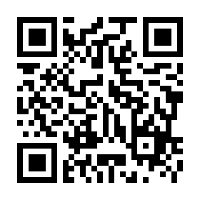
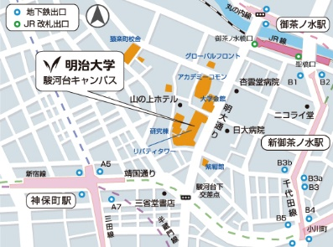
明治大学教育会総会・
研究大会
２０２３年１１月１１日（土）
13時30分～19時30分（予定）
対面とZoom併用のハイブリッド開催！
当日スケジュール
（時間が前後する場合があります）
講 演 会
『生徒・学生の「死にたい」気持ちに、
私たちは何を感じ、
どのように答えればよいのだろうか
～教育現場における自殺予防の基礎知識』
【総 会】
13：30～
『生徒・学生の「死にたい」気持ちに、
私たちは何を感じ、
どのように答えればよいのだろうか
～教育現場における自殺予防の基礎知識』
【講演会】
14：20～
【分科会】
16：00～
かわしま
よしたか
【懇親会】
18：00～
講 師
川島 義高
先生
明治大学文学部専任准教授
出欠について
その他注意事項
二次元コードを読み取るか、
下記URLのフォームにて、出欠および
参加形式（対面・オンライン）についての
ご回答をお願いします。
https://forms.office.com/r/b064zyX44r
・ 講演会・分科会・懇親会の詳細は明治大学教育会ホームページをご参照ください。
・ 明治大学の教職課程を履修している学生も出席いたします。
・ オンライン参加申し込みの方にはZoomのID等を送付いたします。
※ＺｏｏｍのＩＤ等は参加者以外と共有しないようにお願いします。
・ 対面参加の方は、可能な範囲で端末とヘッドセットをご持参ください。
明治大学教育会事務局
明治大学
駿河台キャンパス
MAIL
meikyo@meiji.ac.jp
●JR御茶ノ水駅下車徒歩約３分
●新御茶ノ水駅下車徒歩約５分
●神保町駅下車徒歩約５分
URL
http://www.meiji.ac.jp/shikaku/kyoikukai/
（ 平日 9:00～17:30 土曜日 9:00～12:30 日曜・祝日 休業 ）

